Slide 1

Практическая работа 7
Диаграммы DFD. Методология IDEF3. Нотация BPMN.

Slide 2
Содержание ПР7
Используя шаблон курсовой работы и правила оформления работ (ГОСТ 7.32), создать отчет по ПР7.
Титульный лист – отчет по практической работе 7
Задания – нет
Введение – пара фраз о реальном содержании работы.
Основная часть должна содержать краткое описание предметной области функционирования приложения или системы.
Для рассматриваемого приложения/ системы необходимо построить:
диаграмму/-ы DFD для рассматриваемого приложения,
модель IDEF3. Количество уровней декомпозиции – не менее 2.
Модель процесса в нотации BPMN.
В качестве инструмента необходимо использовать любой инструмент, поддерживающий построение моделей в указанных нотациях.
Заключение – вывод по работе.
Список литературы должен содержать ссылки на все источники, использованные в работе. В тексте не забывать ссылаться на источники из списка.
2. Дедлайн – 01 .12

Slide 3
Диаграммы DFD Практическая работа 7
Диаграммы DFD. Методология IDEF3. Нотация BPMN.

Slide 4

Дополнение моделей процессов диаграммами DFD
DFD описывает:
функции обработки информации (работы);
документы (стрелки, arrow), объекты, сотрудников или отделы, которые участвуют в обработке информации;
внешние ссылки (external reference), которые обеспечивают интерфейс с внешними объектами, находящимися за границами моделируемой системы;
таблицы для хранения документов (хранилища данных, data store).
Для построения диаграмм DFD обычно используется нотация Гейна -Сарсона.

Slide 5
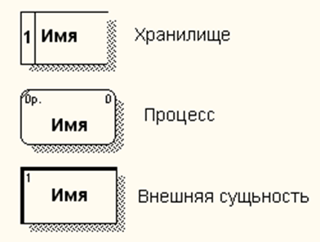
Дополнение моделей процессов диаграммами DFD
Потоки данных являются механизмами, использующимися для моделирования передачи информации (или физических компонентов) из одной части системы в другую.
Потоки изображаются на диаграмме именованными стрелками, ориентация которых указывает направление движения информации. Стрелки могут подходить к любой грани прямоугольника работы и могут быть двунаправленными для описания взаимодействия типа «команда-ответ ».
Назначение процесса состоит в продуцировании выходных потоков из входных в соответствии с действием, задаваемым именем процесса.
Каждый процесс должен иметь уникальный номер для ссылок на него внутри диаграммы.

Slide 6
Дополнение моделей процессов диаграммами DFD
Хранилище данных позволяет на определенных участках определять данные, которые будут сохраняться в памяти между процессами.
Хранилище представляет «срезы» потоков данных во времени. Информация, которую оно содержит, может использоваться в любое время после ее определения, при этом данные могут выбираться в любом порядке.
Имя хранилища должно идентифицировать его содержимое.
В случае, когда поток данных входит в хранилище или выходит из него и его структура соответствует структуре хранилища, он должен иметь то же самое имя, которое нет необходимости отражать на диаграмме.

Slide 7
Дополнение моделей процессов диаграммами DFD
Внешняя сущность представляет сущность вне контекста системы, являющуюся источником или приемником данных системы.
Предполагается, что объекты, представленные такими узлами, не должны участвовать ни в какой обработке.
Внешние сущности изображаются в виде прямоугольника с тенью и обычно располагаются по краям диаграммы. Одна внешняя сущность может быть использована многократно на одной или нескольких диаграммах.

Slide 8
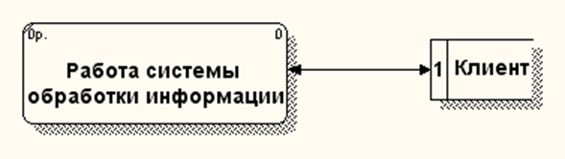
Пример

Slide 9
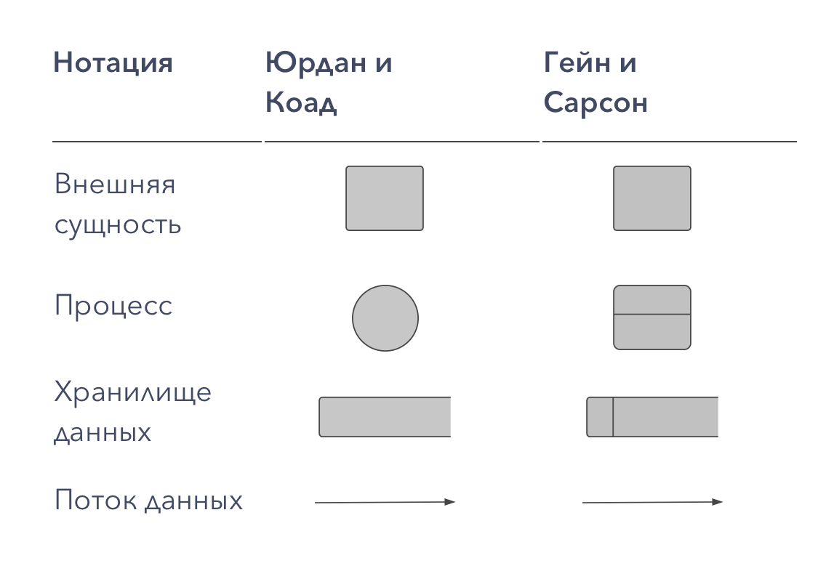
Cинтаксис DFD нотации
Исторически синтаксис DFD нотации применяется в двух вариантах:
Йордана (Yourdon),
Гейна-Сарсона (Gane-Sarson).

Slide 10
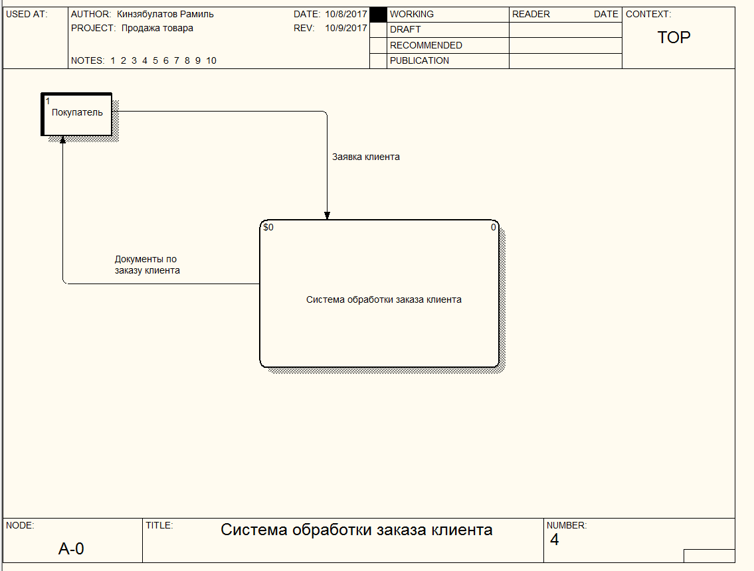
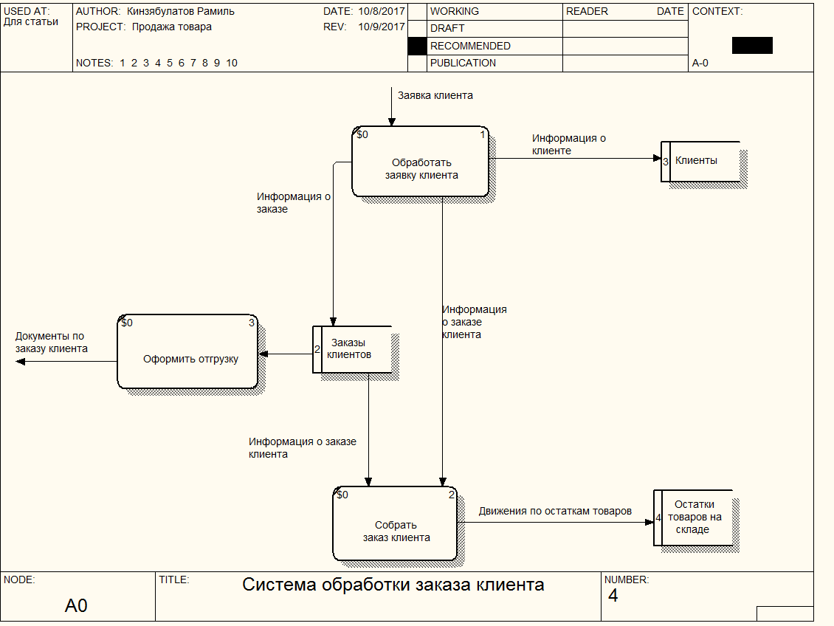
Примеры

Slide 11
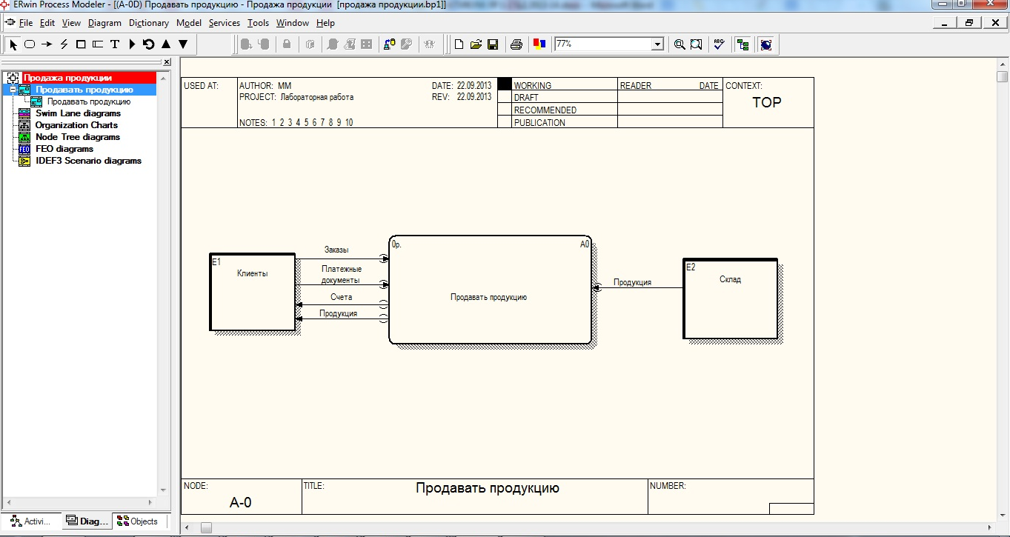
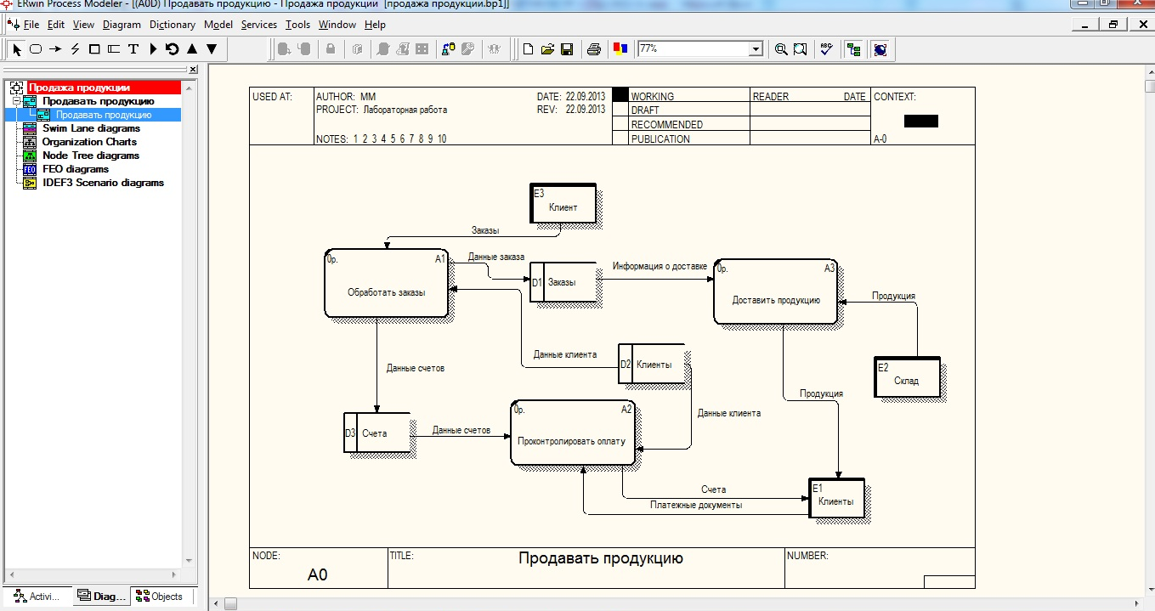

Примеры

Slide 12
IDEF3

Slide 13
Диаграммы IDEF3
Диаграммы IDEF3 также называют WorkFlow diagramming - методологией моделирования, использующей графическое описание информационных потоков, взаимоотношений между процессами обработки информации и объектов, являющихся частью этих процессов.
Диаграммы WorkFlow используются для анализа процедур обработки информации.
Цель IDEF3 - дать аналитикам описание последовательности выполнения процессов, а также объектов, участвующих совместно в одном процессе.
IDEF3 дополняет IDEFO и содержит все необходимое для построения моделей, которые могут быть использованы для имитационного моделирования.

Slide 14
Диаграммы
Диаграмма является основной единицей описания в IDEF3-модели.
Единицы работы - Unit of Work (UOW), также называемые работами, являются центральными компонентами модели.
В IDEF3 работы изображаются прямоугольниками и имеют имя, обозначающее процесс действия и номер (идентификатор). В имя обычно включается основной результат работы (например, приготовление обеда).

Slide 15
Связи
Показывают взаимоотношения работ. Все связи в IDEF3 являются однонаправленными.
Старшая (Precedence) линия - сплошная линия, связывающая единица работ. Рисуется слева направо или сверху вниз. Показывает., что работа-источник должна закончиться прежде, чем работа-цель начнется.
Линия отношения (Relation Link) - пунктирная линия, использующаяся для изображения связей между единицами работ, а также между единицами работ и объектами ссылок.
Потоки объектов (Object Flow) - стрелка с двумя наконечниками, применяется для описания использования объекта в двух или более единицах работы, например когда объект порождается в одной работе и используется в другой.
Перекрестки (Junction) - используются для отображения логики взаимодействия стрелок при слиянии и разветвлении или для отображения множества событий, которые могут или должны быть завершены перед началом следующей работы.
Различают перекрестки для слияния (Fan-in Junction) и разветвления (Fanout Junction) стрелок. Перекресток не может использоваться одновременно для слияния и для разветвления.

Slide 16
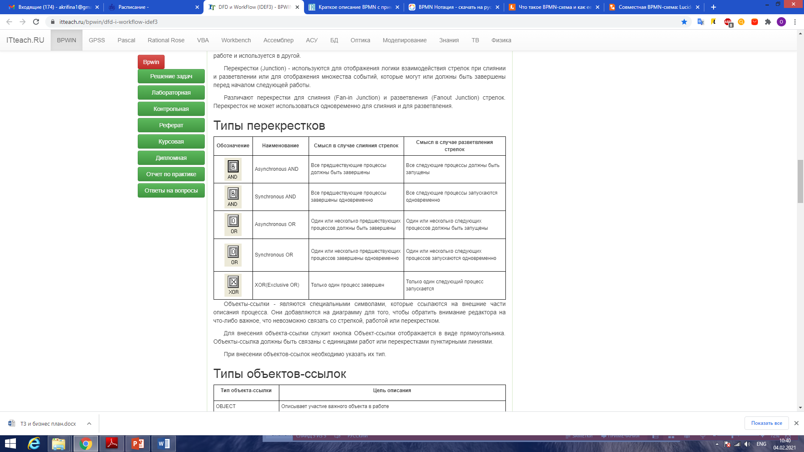
Типы перекрестков

Slide 17
Объекты-ссылки
Объекты-ссылки - являются специальными символами, которые ссылаются на внешние части описания процесса. Они добавляются на диаграмму для того, чтобы обратить внимание редактора на что-либо важное, что невозможно связать со стрелкой, работой или перекрестком.
Объекты-ссылки должны быть связаны с единицами работ или перекрестками пунктирными линиями.
При внесении объектов-ссылок необходимо указать их тип.

Slide 18
Объекты-ссылки
Тип объекта-ссылки | Цель описания
OBJECT | Описывает участие важного объекта в работе
GOTO | Инструмент циклического перехода (в повторяющейся последовательности работ), возможно на текущей диаграмме, но не обязательно. Если все работы цикла присутствуют на текущей диаграмме, цикл может также изображаться стрелкой, возвращающейся на стартовую работу. GOTO может ссылаться на перекресток
UQB (Unit of behavior) | Применяется, когда необходимо подчеркнуть множественное использование какой-либо работы, но без цикла. Например, работа «Контроль качества» может быть использована в процессе «Изготовления изделия» несколько раз, после каждой единичной операции. Обычно этот тип ссылки не используется для моделирования автоматически запускающихся работ
NOTE | Используется для документирования важной информации, относящейся к каким-либо графическим объектам на диаграмме. NOTE является альтернативой внесению текстового объекта в диаграмму
ELAB (Elaboration) | Используется для усовершенствования графиков или их более детального описания. Обычно употребляется для детального описания разветвления и слияния стрелок на перекрестках

Slide 19
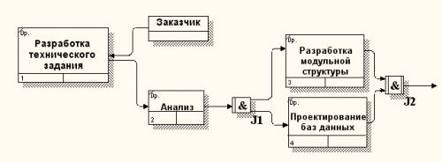
Пример. Диаграмма «Разработка системы службы занятости»

Slide 20
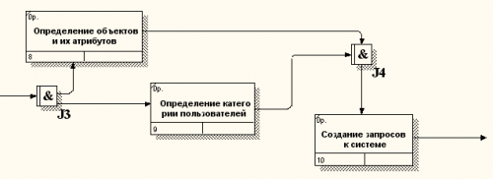
Пример. Декомпозиция работы «Анализ»

Slide 21
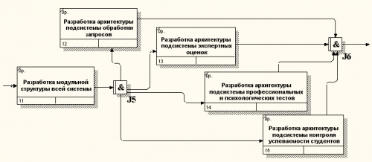
Пример. Декомпозиция работы «Разработка модульной структуры»

Slide 22
BPMN

Slide 23
BPM: основные понятия
Часть этой аббревиатуры «BPM» имеет две расшифровки - Business Process Modeling и Business Process Management. В первом случае – это непосредственно моделирование бизнес процесса, а во втором – управление бизнес-процессами, т.е. общая система, частью которой и является Business Process Modeling.
При этом моделирование бизнес-процессов – является основой и основной целью. При помощи моделирования можно описать любой бизнес-процесс, а исполняться он может в самых разных системах управления.
Есть и еще одно понятие – это «BPMS», т.е. Business Process Modeling System. Этот термин описывает те самые системы управления, в которых производится моделирование, а также исполнение бизнес-процессов.
Можно сказать, что BPMN является частью двух важнейших составляющих:
BPM (Business Process Modeling) – это та среда, где непосредственно выполняется моделирование.
BPMS (Business Process Modeling System) – это инструменты для исполнения созданных моделей. Это может быть Bizagi, Comundo, ELMA и пр.

Slide 24
Язык описания бизнес-процессов
BPMN не является языком описания IT-систем.
Эта нотация предназначена для описания предметной области реального бизнеса.
Здесь могут быть задействованы как программные системы, так и люди (сотрудники компании, заказчики, поставщики). Это самое главное отличие этой нотации от графических инструментов для описания программ.
Сегодня BPMN – это один из распространенных методов описания бизнес-процессов, которые «понимают» как бизнес-пользователи, так и программные продукты, предназначенные для работы с бизнес-моделями.
Данный язык описания является стандартным также и для создания исполняемых алгоритмов в сфере управления бизнесом.

Slide 25
Из чего состоит нотация BPMN?
Язык описания бизнес-процессов опирается на следующие базовые объекты:
Event – Событие;
Activity – Действия;
Gateway – Шлюзы или Развилки;
Flow – Поток.
Date – Данные;
Artefact – Артефакты;
Pool (Пул) - набор.

Slide 26

Event (Событие)
Event – это событие, которое произошло в описании процесса. Эти события могут быть начальными, конечными или промежуточными.
Например, опишем процесс получения заказа от клиента по телефону:
Событие Старт – это входящий звонок от клиента.
Событие Финиш – это отправка готового расходного документа на печать.
Конечными могут быть разные события. Здесь и запись перечня потребностей клиента, и сохранение документа заказа, и создание на его основе расходной накладной, налоговой и т.д.

Slide 27

Activity (Действия)
Activity – это те действия (задачи), которые должны быть выполнены на определенном этапе бизнес-процесса. Их при моделировании обычно обозначают в виде прямоугольников, в которые вписывают суть действия.
Действия могут быть элементарными, т.е. неделимыми на какие-то более простые действия, и не элементарными, т.е. такими, которые при детализации делятся на последовательность определенных более простых действий.
Обычно действия делят следующим образом:
Процесс – крупное действие, которое требует дальнейшей детализации при моделировании.
Задача – элементарное действие, которое уже не может быть дальше детализировано.

Slide 28

Gateway (Шлюз, Развилка)
Gateway – это контрольный узел, который появляется в случае условного ветвления бизнес-процесса. Графически изображается в виде ромба.
Шлюзы необходимы в случаях, когда порядок действий зависит от тех или иных факторов.
Например, при работе с заказчиками шлюз появляется на этапе принятия клиентом решения о покупке – «да или нет». При положительном решении необходимо оформить покупку, при отрицательном – выяснить возможные причины отказа, провести работу с «отказом» и т.д.

Slide 29
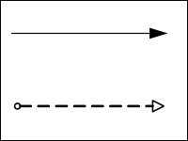
Flow (Поток) и Message Flows (поток сообщений)
Поток Flow – это последовательность действий, обозначается как стрелка, и показывает, какое действие после какого необходимо совершить.
Message Flows – это пунктирные стрелки в бизнес-модели, которые показывают сообщения, которыми обмениваются участники бизнес-процесса.
Например, если заказ переходит от клиента в обработку в отдел продаж, он сопровождается сообщением, которое содержит информацию об этом заказе. Также Message Flows могут связывать два отдельных пула в диаграмме.
Message Flows Association – еще один вид линий, в отличие от сообщений, которые являются пунктирными линиями, этот вариант отображается в виде последовательности не отрезков, а точек. Необходима для того, чтобы показывать артефакты.

Slide 30
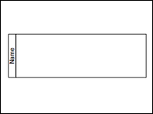
Pool (Пул)
Пул – это объект описывающий какой-то один процесс на диаграмме. Он может быть не изображен на диаграмме, но он всегда есть. На одной диаграмме может быть несколько Пулов. Пул можно развернуть для просмотра деталей.
Пул может также содержать, так называемые, «дорожки». Они нужны для того, чтобы указать участников процессов, которые скрыты в пуле. Например, в процессе работы с клиентами участвует менеджер по продажам, руководитель отдела продаж, возможно, бухгалтер или кассир.

Slide 31

Data Object (данные, объекты данных)
Объекты данных – это элемент, который показывает, какие данные и документы нужны для того, чтобы какое-то действие запустилось, либо которые являются результатом выполненного действия.
Объектом данных может быть сформированный заказ. Для менеджера это будет результат действий, а для склада, который получает заказ – началом действия (сбор товаров и отгрузка).

Slide 32

Message (Сообщение)
Этот элемент необходим, чтобы показать коммуникацию между двумя участниками процесса.
Это может быть Email, сообщения внутри системы совместной работы, переписка в каком-либо из мессенджеров, которыми пользуются участники процесса, коммуникации на сайте компании, sms-сообщения и т.д.

Slide 33
Artefact (Артефакты)
Под артефактами в BPMN понимают объекты, не являющиеся действиями и не связанные с действиями напрямую. Это могут быть любые документы, данные, информация, которая не влияет напрямую на исполнение процесса.
Выделяют два вида артефактов:
Object Group (Группа объектов)
Text Annotation (Текстовая аннотация)
Object Group (Группа объектов) – это возможность объединить под общим символом несколько элементов, чтобы сэкономить место на диаграмме и повысить простоту ее восприятия. Здесь собираются различные активности под одним общим названием. Группу объектов также всегда можно рассмотреть детально. Группа выглядит как прямоугольник с закругленными углами, выполненный штриховой линией с точками.
Text Annotation (текстовые аннотации) применяют для различных уточнений к диаграмме. Это могут быть комментарии, пояснения, другая информация, которая повысит читабельность диаграммы. Аннотации – это незакрытый прямоугольник, выполненный сплошной линией, от которого к объекту аннотации ведет линия, состоящая из точек.

Slide 34
Исполняемые и неисполняемые бизнес-процессы
В бизнес-моделировании процессы можно условно разделить на два вида:
исполняемые, которые действительно будут работать при помощи специального обеспечения, например, Bizagi,
неисполняемые, т.е. бизнес-модели, необходимые только для изучения и демонстрации вариантов работы предприятия.
Исполняемые бизнес-процессы обязательно должны быть выстроены в строгом соответствии со всеми правилами нотации BPMN, так как в противном случае программное обеспечение не сможет работать корректно с составленной бизнес-моделью. Исполняемые процессы нужны, например, на предприятиях, где принят процессный подход к деятельности. Программное обеспечение позволяет вести контроль всех процессов в режиме реального времени, и на основе получаемых на каждом из этапов данных, руководитель компании и подразделений всегда смогут понимать, на каком этапе находится работа по тому или иному процессу. Подобный метод позволяет значительно повысить эффективность управления.
Неисполняемые бизнес-процессы нужны исключительно для демонстрации какой-либо бизнес-модели. Это может быть диаграмма, отображающая реальное положение дел на предприятии. Она может быть наглядной иллюстрацией к предложенным изменениям при реинжиниринге. В этом случае можно использовать любые удобные инструменты, в том числе, традиционный для многих IDEF0. Соблюдение правил языка моделирования в данном случае необходимо исключительно для достижения взаимопонимания.

Slide 35
Минусы и важные особенности BPMN
Система имеет значительное количество понятий и терминов, их нужно знать и применять грамотно.
Высокий уровень вхождения. Как и любой инструмент с широкими возможностями требует большего времени на изучение, по сравнению с другими нотациями (IDEF0, IDEF3).
Необходимо знание бизнес-анализа. В BPMN модели - это не просто картинки или схемы, которые вы можете нарисовать в любом графическом редакторе. Здесь очень важна грамотная структура и четкая последовательность.

Slide 36
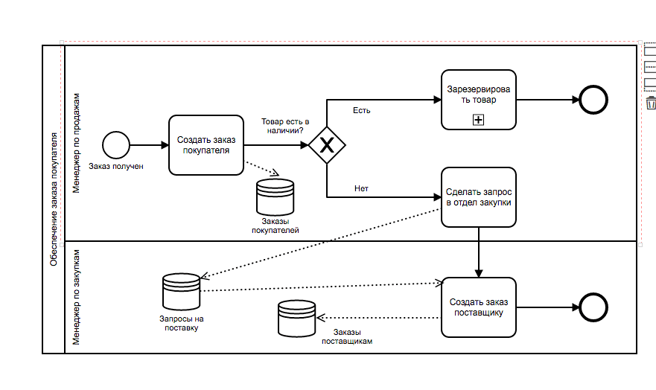
Пример практического применения BPMN

Slide 37
Как разрабатывать диаграммы BPMN на практике?
Необходимо запланировать начало и конец процесса. С этого начинается моделирование любого процесса. Так обозначаются рамки, в которых будем работать.
Для начала лучше всего описать линейную последовательность действий: шаг за шагом движение от начала к финальному результату.
Далее при необходимости добавляются ветвления. В таком порядке работать намного проще, чем ставить две или более ветвей одновременно и путаться в стрелках, что откуда и куда идет.
Определяем ответственных лиц. До этого мы работали с событиями «в чистом виде». Теперь у них появились исполнители и ответственные.
Добавляем данные, сноски, комментарии.

